Slide 1
第4讲 结构体 文件操作

Slide 2
结构体类型
将不同类型的数据组合成一个有机的整体,
不同类型数据的“数组”。
struct Student
{ int num;
char name[20];
char sex;
int age;
float score;
char addr[30];
};
声明结构体类型：
struct 结构体名
｛
类型名 结构成员名；
……
｝；
右大括号后要有分号！

Slide 3
结构体变量定义
1、声明结构体类型同时定义变量：
struct 结构体名
｛
类型名 结构成员名；
……
｝变量名列表；
2、可省略结构体名,只定义变量
3、先声明结构类型，再定义变量：
struct Student stu1,stu2;
struct Student
{ int num;
char name[20];
char sex;
int age;
float score;
char addr[30];
}stu1,stu2;
结构体名、结构体变量名要区分清楚！
成员可以是字符数组、数值型数组。

Slide 4
结构体变量成员引用
结构体变量的初始化：
stu1={123,”li lin”,’m’,20,90,”172Road 1”}；
成员引用格式：变量名.成员名
这里.是成员运算符。
与一般变量一样使用，按成员的类型使用。
不能引用整个结构体变量。

Slide 5
结构体变量使用举例
输入两学生信息，输出成绩较高者信息。
struct Student{ int num;char name[20];
float score; };stu1,stu2;
scanf(“%d%s%f”,&stu1.num,stu1.name,&stu1.score);
scanf(“%d%s%f”,&stu2.num,stu2.name,&stu2.score);
printf(“The higher score is:\n”);
if (stu1.score>stu2.score)
prinf(“%d%s%6.2f\n”,stu1.num,stu1.name,stu1.score);
else if (stu1.score<stu2.score)
prinf(“%d%s%6.2f\n”,stu2.num,stu2.name,stu2.score);
else printf(“score same”)
成员运算符优先级最高，与( )、[ ]、->同级，自左至右。

Slide 6
结构体数组
一组相同的结构体类型的变量
可定义为结构体数组。
struct Student
{ int num;
char name[20];
float score;
}stu[5];
思考：二维结构体数组？

Slide 7
结构体数组举例
n个学生，要按成绩高低顺序输出学生信息。
struct Student stu[5]={{1,”Zhang”,78},{2,”Wang”,98.5},
{3,”Li”,86},{4,”Ling”,73.5},{5,”Sun”,100}};
struct Student temp; const int n=5; int i,j,k;
for (i=0;i<n-1;i++)
{k=i; //排序
for(j=i+1;j<n;j++)
if (stu[j].score>stu[k).score k=j;
temp=stu[k];stu[k]=stu[i];stu[i]=temp;
} //同类的结构体变量可互相赋值
for (i=0;i<n;i++)
printf(“%6d%8s%6.2f\n”,stu[i].num,stu[i].name,stu[i].score);

Slide 8
结构体变量的指针变量
指向结构体变量的指针变量，
存的是结构体变量的起始地址。
定义： 与其他指针变量的定义格式一样：
struct 结构体类型名 *指针变量名;
使用，两种写法：(*指针变量).成员
指针变量->成员
成员运算符.比指针运算符*优先级高
->指向结构体成员运算符

Slide 9
结构体变量的指针变量例
struct Student
{int num;char name[20];char sex; float score;
}stu,*pt;
struct Student *pt1; 亦可
pt=&stu;
scanf(“%d %s %c %f”,&(*pt).num,(*pt).name,
&pt->sex,&pt->score);
printf(“%d,%s,%c,%f”,(*pt).num,(*pt).name,
pt->sex,pt->score);
指向成员运算符->比取地址运算符&优先级高

Slide 10
结构体数组的指针变量
是指向结构体数组元素的指针。
struct Student
{int num;char name[20];char sex; float score;
}stu[5],*pt;
for(pt=stu;pt<stu+5;pt++) //注意++是指向
printf(“%d %s %c %f”, //数组下一元素
(*pt).num,(*pt).name,pt->.sex,pt->.score);
理解：不存在指向结构体成员的指针变量！
二维结构体数组的指针？

Slide 11
传递结构体变量
将一个结构体变量的值传递给一个函数，有3个方法:
1、用结构体变量的成员作实参 值传递
2、实参、形参为同类型的结构体变量 值传递
注意不是传地址，是传所有成员。
形参值改变不能传回主函数，开销大，少用。
结构体变量名和数组名性质不同！
3、用指向结构体变量(或数组元素)的指针作实参，
将结构体变量(或数组)的地址传给形参。
结构体数组名和数组名性质相同！

Slide 12
传递结构体变量举例
一结构体数组，内含n名学生学号、姓名和3门课成绩。要求输出平均成绩最高的学生的信息。
#define N 3
struct Student {int num;char name[20];float score[3];
float aver; };
void input(struct Student stu[]); //输入，算平均分
struct Student max(struct Student stu[]); //查最高分
void print(struct Studdent stu); //显示一名学生成绩
struct Student stu[N]，*p=stu;
input(p); //实参是指针变量，传地址
print(max(p)); //print的实参结构体数组元素
主程序

Slide 13
用指针、数组名传递
输入函数
void input(struct Student stu[]) //形参结构体数组名
{ int i; //主程序和此函数中的stu[]名同实不同
for (i=0;i<N;i++) 但同地址
{ scanf(“%d %s %f %f %f”,&stu[i].num,&stu[i].name,
&stu[i].score[0], &stu[i].score[1], &stu[i].score[2])；
stu[i].aver=(stu[i].score[0]+stu[i].score[1]+
stu[i].score[2] )/3.0;
}
}
书误
因为要算平均成绩，只能传递地址。
结构体数组名与一般数组名用法相同，
形参实参可用指针或数组名任意组合。

Slide 14
返回结构体变量
查最高成绩函数
struct Student max(struct Student stu[])
{ int i, m=0; //形参结构体数组，实参指针变量
for (i=01;i<N;i++)
if (stu[i].aver>stu[m].aver) m=i;
return stu[m]; //返回结构体数组元素
}
函数可以返回结构体变量给主程序,
比较：函数不能返回数组给主程序。
其实返回结构体变量比返回数组麻烦得多！
且开销大，宜用结构体指针返回为妥。

Slide 15
用结构体变量传递
显示一名学生成绩函数
void print(struct Student stud) //形参结构体变量
{printf(“\n成绩最高的学生是：\n”);
printf (“%d %s %f %f %f %f”,stud.num,stud.name,
stud.score[0], stud.score[1], stud.score[2],
stud.aver); }
实参、形参都是结构体变量(同类型),
是单向将各成员值从主程序传给函数。
开销大，宜用结构体指针传递为妥。

Slide 16
文件操作
两种文件类型：程序文件、数据文件，
数据文件又分为ASCII文件和二进制文件。
（文本文件）（映象文件）
文件操作函数：P387《3.输入输出函数》
有许多错！
C语言参考：
https://en.cppreference.com/

Slide 17
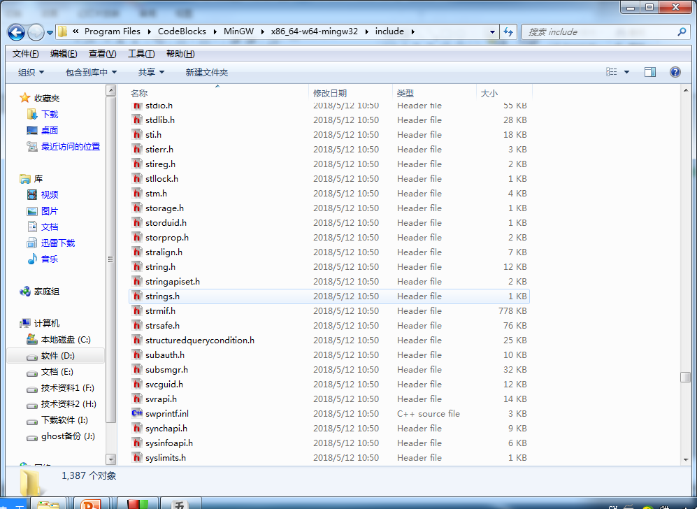
库函数
头文件位置：
D:\Program Files\CodeBlocks\MinGW\x86_64-w64-mingw32\include
共有1379个
头文件！
文件操作函数
stdio.h

Slide 18
文件指针
ANSI C采用文件缓冲区进行文件读写操作。
文件信息区：是一个结构体变量,类型名为FILE，
存文件名、状态、文件当前位置等。
用指针变量来引用文件信息区，
称为文件类型指针，简称文件指针。
例：FILE *fp
《操作系统》中有“文件管理”一章。

Slide 19
打开文件
建立文件信息区和文件缓冲区。
fopen(文件名，使用文件方式) 返回文件指针
例：FILE *fp; 出错返回NULL
fp=fopen(“myfile”,”r”)
使fp指向文件信息区。 双引号
文件名：磁盘、路径及文件名扩展名。
D:\\exp\\tax.dat

Slide 20
文件使用方式
r、rb 只读；w、wb 只写；a、ab 追加；
r+、rb+读写；w+、wb+读写；a+、ab+读写。
b是二进制文件；+可输入也可输出数据
r、a文件必须已存在；w删旧文件，建新文件。
不同编译系统写法可能不尽相同

Slide 21
关闭文件
撤消文件信息区和文件缓冲区，
若不关闭文件可能丢失数据。
fclose(文件指针) 成功返回0，否则返回-1(EOF)
exit() 关闭所有文件，终止正在执行的程序
注意：使用完文件一定要关闭！
文件操作都必须有出错处理！
书上很多程序例子没处理好！

Slide 22
顺序读写
fgetc(fp) 从fp指向的文件读入一个字符。
若读入出错返回EOF。
fputc(ch,fp) 字符ch写到fp所指的文件。
成功则返回该字符，否则返回0，
系统有“读写位置标记”，对用户透明，
读写一个字节后自动指向下一字节。

Slide 23
顺序写举例
键盘输入一些字符，存入一磁盘文件，“#”结束。
FILE *fp;char ch,filename[10];
scanf(”%s”,filename);
if (fp=fopen(filename,”w”))==NULL //出错处理
{ printf(“无法打开此文件\n”);exit(0);}
ch=getchar(); //文件名后的回车符
printf(“请输入准备存到文件的字符串#结束：”);
ch=getchar(); //第一个字符
while(ch!=‘#’)
{fputc(ch,fp); putchar(ch); ch=getchar();}
fclose(fp);putchar(10); //关闭，显示换行符
return 0 //fputs、fclose后也要出错处理！

Slide 24
顺序读写举例
将一个磁盘文件的信息复制到另一个磁盘文件中。
FILE *in,*out;char ch,infile[10],outfile[10];
printf(“请输入要读入的文件名：”) ;scanf(”%s”,infile);
printf(“请输入要输出的文件名：”) ;scanf(”%s”,outfile);
if (in=fopen(infile,”r”))==NULL
{ printf(“无法打开此文件\n”);exit(0);}
if (out=fopen(outfile,”w”))==NULL
{ printf(“无法打开此文件\n”);exit(0);}
while(!feof(in)) //文件未结束循环
{ch=fgetc(in); fputc(ch,out); putchar(ch);}
fclose(in); fclose(out); putchar(10);
return 0 //fgetc、fputc、fclose后也要出错处理！

Slide 25
读写字符串
fgets(str,n,fp)
从fp指向的文件读入长度n-1的字符串到str
最后加一个’\0’，
成功返回地址str，失败返回null，
读完n-1个字符前遇到换行符或EOF,结束读。
fputs(str,fp) 把字符串str写到fp指向的文件，
成功返回0，否则返回非0值，
字符串末尾的’\0’不写入文件。

Slide 26
写字符串举例
键盘读入若干字符串，排序后送到磁盘文件中保存。
FILE *fp; char str[3][10]; int i; n=3;
for (i=0;i<n;i++) gets(str[i]); //输入3个字符串
(排序略)
if ((fp=fopen(“d:\\cc\\string.dat”,”w”))==null)
{ printf(“can’t open file!\n”); exit(0); }
printf(“\nthe new sequence:\n”);
for (i=0;i<n;i++)
{ fputs(str[i],fp);fputs(“\n”,fp); //每串后要加换行符
printf(“%s\n”,str[i]); } //fputs后出错处理？
fclose(fp); //书中没

Slide 27
读字符串举例
从文件中读字符串，在屏幕上显示。
FILE *fp;
char str[3][10]; int i=0;
if ((fp=fopen(“d:\\cc\\string.dat”,”r”))==null)
{ printf(“can’t open file!\n”);
exit(0); }
while(fgets(str[i],10,fp)!=null)
{printf(“%s”,str[i]);
i++; }
fcolse(fp);
return 0;

Slide 28
格式化读写
fprintf(文件指针，格式字符串，输出列表) 写
fscanf(文件指针，格式字符串，输出列表) 读
用法与printf和scanf相同，
写时要将内存中的二进制转换为字符；
读时要将文件中的ASCII码转换为二进制给变量。
若频繁读写较费时。

Slide 29
二进制读写
fread(buffer,size,count,fp)
从文件fp读count项大小为size的数据
到buffer开始的地址
fwrite(buffer,size,count,fp)
将buffer地址开始的count项大小为size
的数据写到文件fp
打开文件时要指定用二进制文件
函数类型为int型，若成功返回count值

Slide 30
二进制写举例
键盘上输入10个学生信息，存到磁盘文件中。
#define SIZE 10
struct Student
{char name[10]; int num; int age;char addr[15];}stud[SIZE];
void save()
{FILE *fp;int i;
if (fp=fopen(“stu.dat”,”wb”)==NULL)
{printf(“cannot open file\n”);return;}//对不对？
for(i=0;i<SIZE;i++)
if(fwrite(&stu[i],sizeof(struct Student),1,fp)!=1)
printf(“file write erro\n”); //这里应该有退出循环
fclose(fp);
}
主程序中输入学生信息，略

Slide 31
二进制读举例
读出以上文件，在屏幕上显示。
FILE *fp;int i;
if ((fp=fopen(“stu.dat”,”rb”))==NULL)
{printf(“cannot open file\n”);
exit(0);}
for(i=0;i<SIZE;i++)
{ fread(&stu[i],sizeof(struct Student),1,fp);
printf(“%-10s%4d%%4d-15s\n”,stud[i].name,stud[i].num,
stud[i].age,stud[i].addr);
}
fclose(fp);
return 0
fread后应该有出错判断和处理！
本节后面一个小程序有判断处理。

Slide 32
随机读写
不是按顺序，而是读写任意位置上的数据，
控制“文件位置标记”移动到任意位置。
rewind(文件指针) 将“文件位置标记”移到文件头,
并清除文件结束标志和错误标志。
无返回值。
fseek(文件指针，位移量，起始点) 移动位置标记。
字节数 0 文件开始位置
1 文件当前位置
2 文件末尾位置 ，错-1
ftell(文件指针) 返回当前“文件读写标记”，错-1L

Slide 33
随机读举例
文件中有10名学生信息，读1、3、5、7、9并显示。
struct Stucent
{char name[10]; int num; int age; char addr[15];}stud[10];
int i;FILE *fp;
if ((fp=fopen(“stu.dat”,”rb”))==NULL)
{ printf(“can not open file\n”); exit(0); }
for(i=0;i<10;i+=2)
{ fseek(fp,i*sizeof(struct Student),0);
fread(&stud[i],sizeof(struct Student),1,fp);
printf(“%-10s%4d%4d%-15s\n”,stud.name[i],
stud[i].num,stud[i].age,stud[i].addr); }
fclose(fp);return 0;
改进：stud[10]改为stud[5]再改为stud。改相对移动。

Slide 34
出错检测
ferror(fp) 检查文件是否出错，未出错返回值0，
出错返回值非0。
clearerr(fp) 清除错误标志和结束标志，都清0。
feof(fp) 检查文件是否结束，是返回非0，
否则返回0。
补充练习：第10章习题，
数独题用文件存储,编辑，增加。

